Slide 1
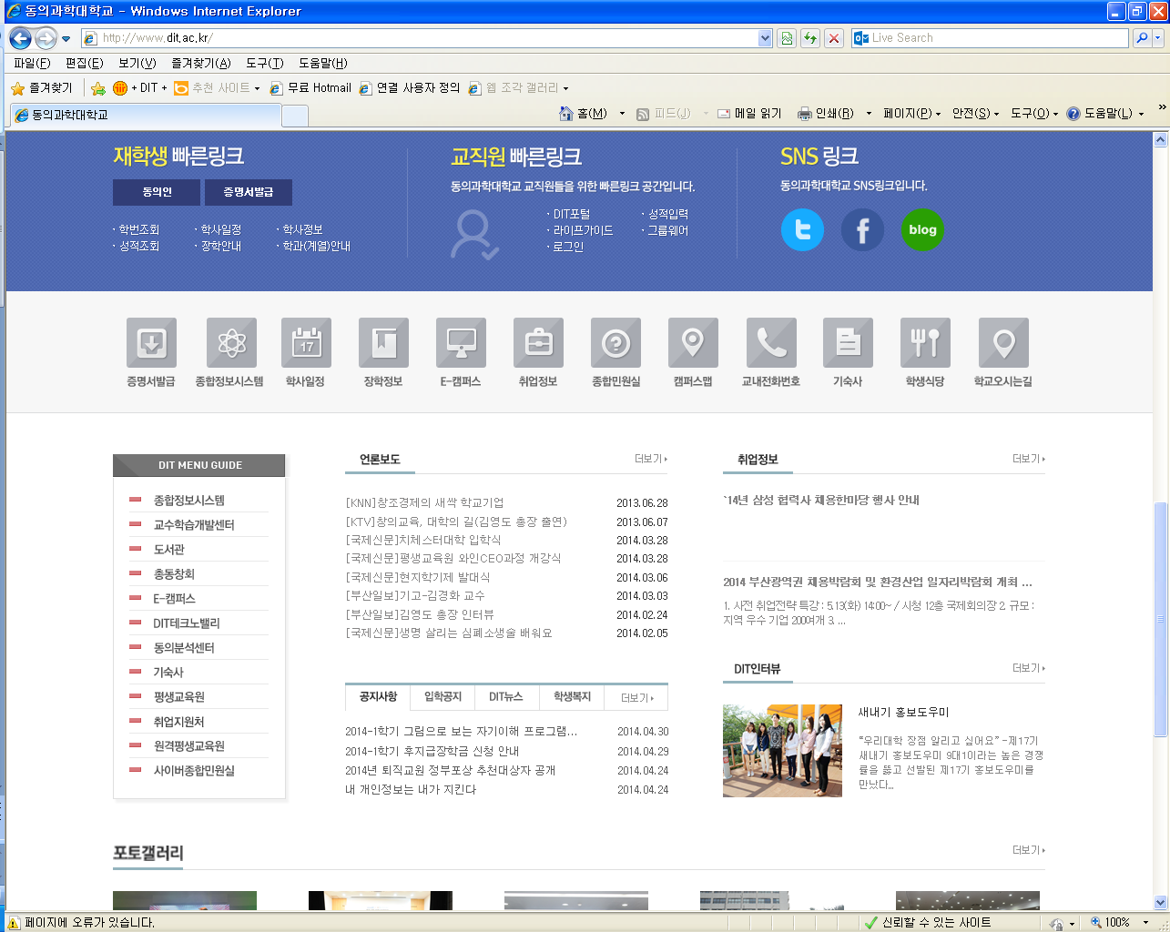
후지급장학금 신청서 작성 방법
1. 학생 본인 종합정보시스템 로그인 (1)
우리대학
홈페이지
(www.dit.ac.kr)
로그인하여
메인화면 좌측
“종합정보시스템”
클릭

Slide 2
후지급장학금 신청서 작성 방법
2. 학생 본인 종합정보시스템 로그인 (2)
종합정보시스템
로그인

Slide 3
후지급장학금 신청서 작성 방법
3. “후불장학신청사이트”로 이동
좌측 “메뉴보기”
“학사관리” 클릭
“장학.등록” 클릭
“후불장학신청
(개인)”
클릭하여 이동

Slide 4
후지급장학금 신청서 작성 방법
4. 관련 장학금 신청서 작성
해당 장학금을
선택하여 관련
항목 입력 후
“후지급장학금
신청서” 출력
“후지급장학금
신청서” 와
관련서류를
학생복지부에 제출

